Slide 1

Big data e intelligenza artificiale
nella gestione dei dati sanitari

Slide 2

I Big Data
La sfida più grande per la maggior parte delle aziende oggi è nella capacità di acquisire un vantaggio competitivo lavorando sui dati. Tutte le aziende e tutte le Pubbliche Amministrazioni stanno diventando grandi “fabbriche di dati”.
Noi stessi contribuiamo costantemente, consapevolmente e spesso anche inconsapevolmente,
alla “produzione di dati”.
BIG DATA insieme di dati la cui dimensione eccede la attuale capacità dei sistemi di catturare, immagazzinare, gestire ed analizzare i dati stessi. Dimensione minima quella degli Zettabyte ovvero miliardi di terabyte (un terabyte equivale a 1012 byte)
BIG DATA MANAGEMENT capacità di estrapolare, analizzare, mettere in relazione una massa enorme di dati eterogenea composta da:
Dati strutturati
Dati non strutturati
dati già organizzati in database (quelli provenienti da altri sistemi)
immagini, e-mail, provenienti da GPS, informazioni provenienti dai social network, dati che transitano su internet.
L’analisi dei big data richiede competenze specifiche, e tecnologie avanzate in grado di supportare l’elaborazione di file di dimensioni così grandi, per poterne estrarre informazioni utili, nascoste.

Slide 3
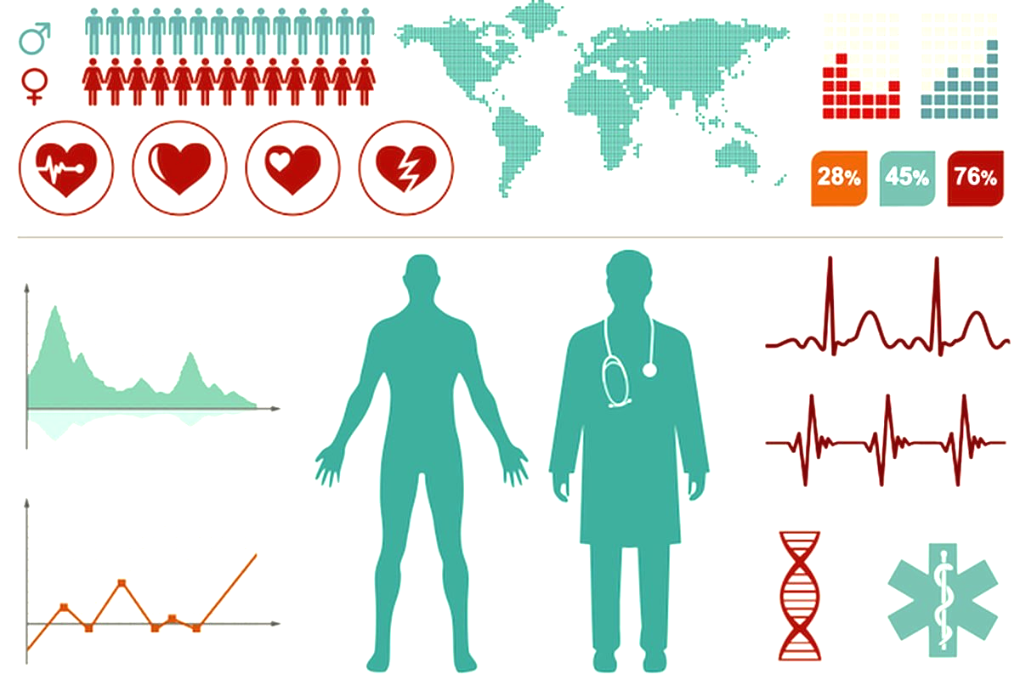
I Big Data in medicina:
cosa sono e a cosa servono?
Secondo la definizione ufficiale della Comunità Europea, “i Big Data in sanità si riferiscono a grandi set di dati raccolti periodicamente o automaticamente, che vengono archiviati elettronicamente, riutilizzabili allo scopo di migliorare le prestazioni del sistema sanitario.”
Tra le molte informazioni che è possibile raccogliere a proposito dei pazienti, ci sono anche indicazioni di preferenze che possono sembrare poco prossime al settore sanitario, ma che rivelano informazioni interessanti tratte direttamente dai comportamenti online.
Sono diventati parte integrante anche della ricerca clinica: grazie ai big data, possiamo attingere a un immenso patrimonio informativo che se adeguatamente sfruttato potrà portare vantaggi:
Nei percorsi diagnostico-terapeutici
Nella ricerca scientifica
Nella programmazione sanitaria
Nella predisposizione di strategie per la prevenzione

Slide 4
I Big Data Sanitari
OGNI PAZIENTE GENERA BIG DATA
  Ogni singolo paziente
  genera quotidianamente migliaia
  di dati relativi a:
Diagnosi
Percorsi terapeutici
Farmaci
Dispositivi e altre apparecchiature mediche utilizzate
Immagini digitali (ecografie, radiografie, risonanza, tac…)
Risultati delle analisi di laboratorio
Informazioni economiche (legate al pagamento delle prestazioni)
Acquisto farmaci
Prescrizioni mediche
Richieste servizi sanitari
Paziente
Social network per comunicare condizioni di salute
Pronto soccorso
Esami diagnostici / di laboratorio

Slide 5
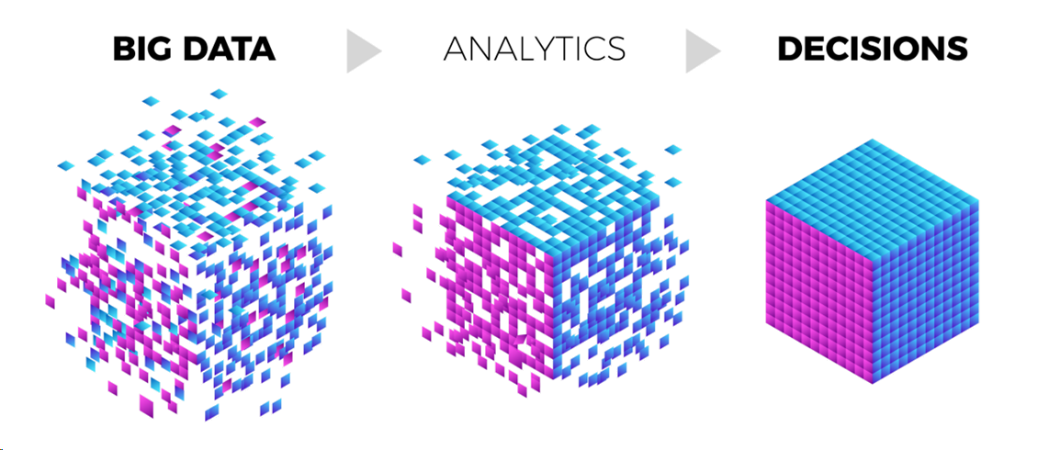

I vantaggi di raccogliere i dati Healthcare
Tutti questi dati, una volta rielaborati e tradotti in informazioni, acquistano un valore importantissimo per il sistema sanitario. Le informazioni raccolte e rielaborate tramite le tecniche di big data analytics permettono non solo di curare il paziente in maniera più mirata, ma anche utilizzare questi dati ai fini della ricerca scientifica, per la prevenzione e la cura di gravi patologie, per la ricerca di nuovi farmaci, ecc.
  Fascicolo sanitario elettronico in sostituzione della cartella clinica che permette:
  al paziente: di archiviare in un solo dispositivo prescrizioni mediche, farmaci, esami diagnostici, esiti di analisi di laboratorio, accessi al pronto soccorso, ricoveri in ospedale (storia clinica)
  al medico: di ricostruire in modo veloce e preciso lo stato di salute del paziente, di condividere le informazioni con altri medici in caso di malattie che richiedono maggiori approfondimenti
  ad ospedali e cliniche: di prevedere le spese mediche, prevenire le malattie più diffuse e selezionare i servizi sanitari in base alle reali esigenze della popolazione in un dato territorio

Slide 6
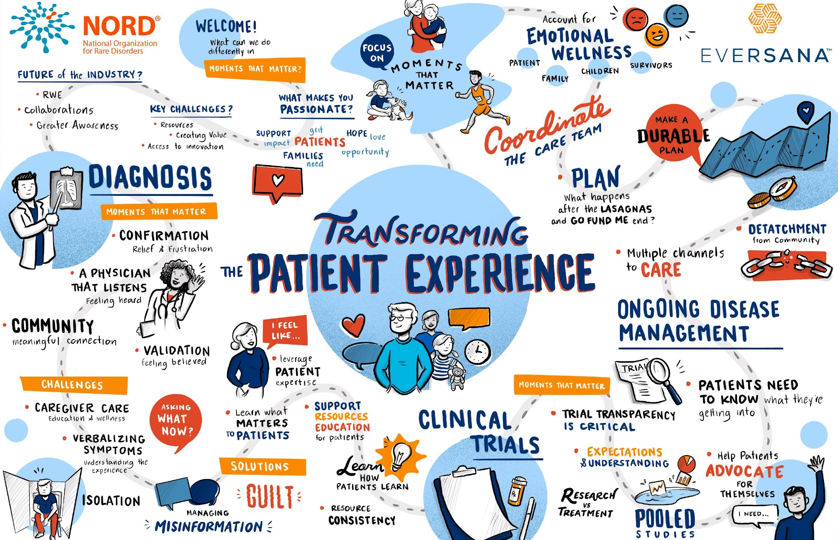
Data Driven Governance Sanitaria
Nel mondo della sanità, molti documenti e referti vengono redatti in testo libero, complicando il processo di estrazione della conoscenza da cui il potenziale miglioramento della clinical governance.
Occorre pertanto da un lato razionalizzare l’informazione e far sì che i dati siano raccolti in modo omogeneo, armonico, integrato in una logica di interoperabilità, dall’altro utilizzare piattaforme in grado di valutare semanticamente i documenti
e di analizzare le informazioni, così da perfezionare le decisioni cliniche e le strategie di clinical governance, migliorando anche l’offerta e la patient experience.

Slide 7


INTELLIGENZA ARTIFICIALE
Capacità delle macchine o dei sistemi informatici di simulare l’intelligenza umana, grazie alla disponibilità dei big data e ad algoritmi di apprendimento.
Si basa su tecniche di machine learning dove le regole sono apprese dagli algoritmi direttamente da un insieme di dati, vale a dire che il software può apprendere da esempi senza essere stati programmati specificatamente.

Slide 8
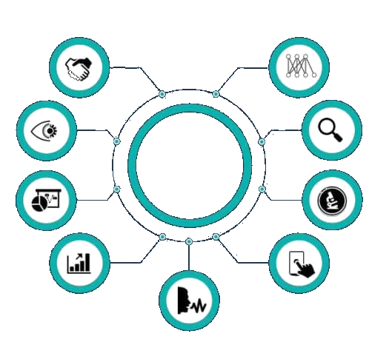
L’Intelligenza Artificiale in Sanità
Diagnosi e Trattamento
Supporto alle Decisioni Cliniche
Analizzatore di Sintomi
Efficienza del Trattamento vs Efficacia
Corrispondenze
Pazienti con Profili Simili
Trattamenti con rapporto Costi-Benefici simile
Computer Vision
Analisi dell'immagine Radiologica
ECG Ed EEG
Scoperta
Test Clinici
Generazione di Ipotesi
Dimostrazione di Concetti
IA
Sanità
Workflows
Ottimizzazione del Flusso del Paziente
Rilevare le inefficienze di Processo
Medicina di Precisione
Genomica
Stratificazione Del Rischio con Modelli Predittivi
Tasso di Riammissione
Infezioni Acquisite in Ospedale
Comparsa di Complicazioni
App Mobile
Gestione benessere delle Malattie Croniche
Assistenti Virtuali

Slide 9


Il Machine Learning
Il Machine Learning (ML) è un sottoinsieme dell'intelligenza artificiale (AI) che si occupa di creare sistemi che apprendono o migliorano le performance in base ai dati che utilizzano.
Gli algoritmi sono i motori che alimentano il Machine Learning. I due tipi principali di algoritmi di machine learning attualmente utilizzati sono: machine learning supervisionato e apprendimento non supervisionato.
L’apprendimento supervisionato consiste nel fornire al sistema informatico della macchina una serie di nozioni specifiche e codificate, ossia di modelli ed esempi che permettono di costruire un vero e proprio database di informazioni e di esperienze. In questo modo, quando la macchina si trova di fronte ad un problema, non dovrà fare altro che attingere alle esperienze inserite nel proprio sistema, analizzarle, e decidere quale risposta dare sulla base di esperienze già codificate.
L’apprendimento non supervisionato o senza supervisione prevede invece che le informazioni inserite all’interno della macchina non siano codificate, ossia la macchina ha la possibilità di attingere a determinate informazioni senza avere alcun esempio del loro utilizzo e, quindi, senza avere conoscenza dei risultati attesi a seconda della scelta effettuata.

Slide 10
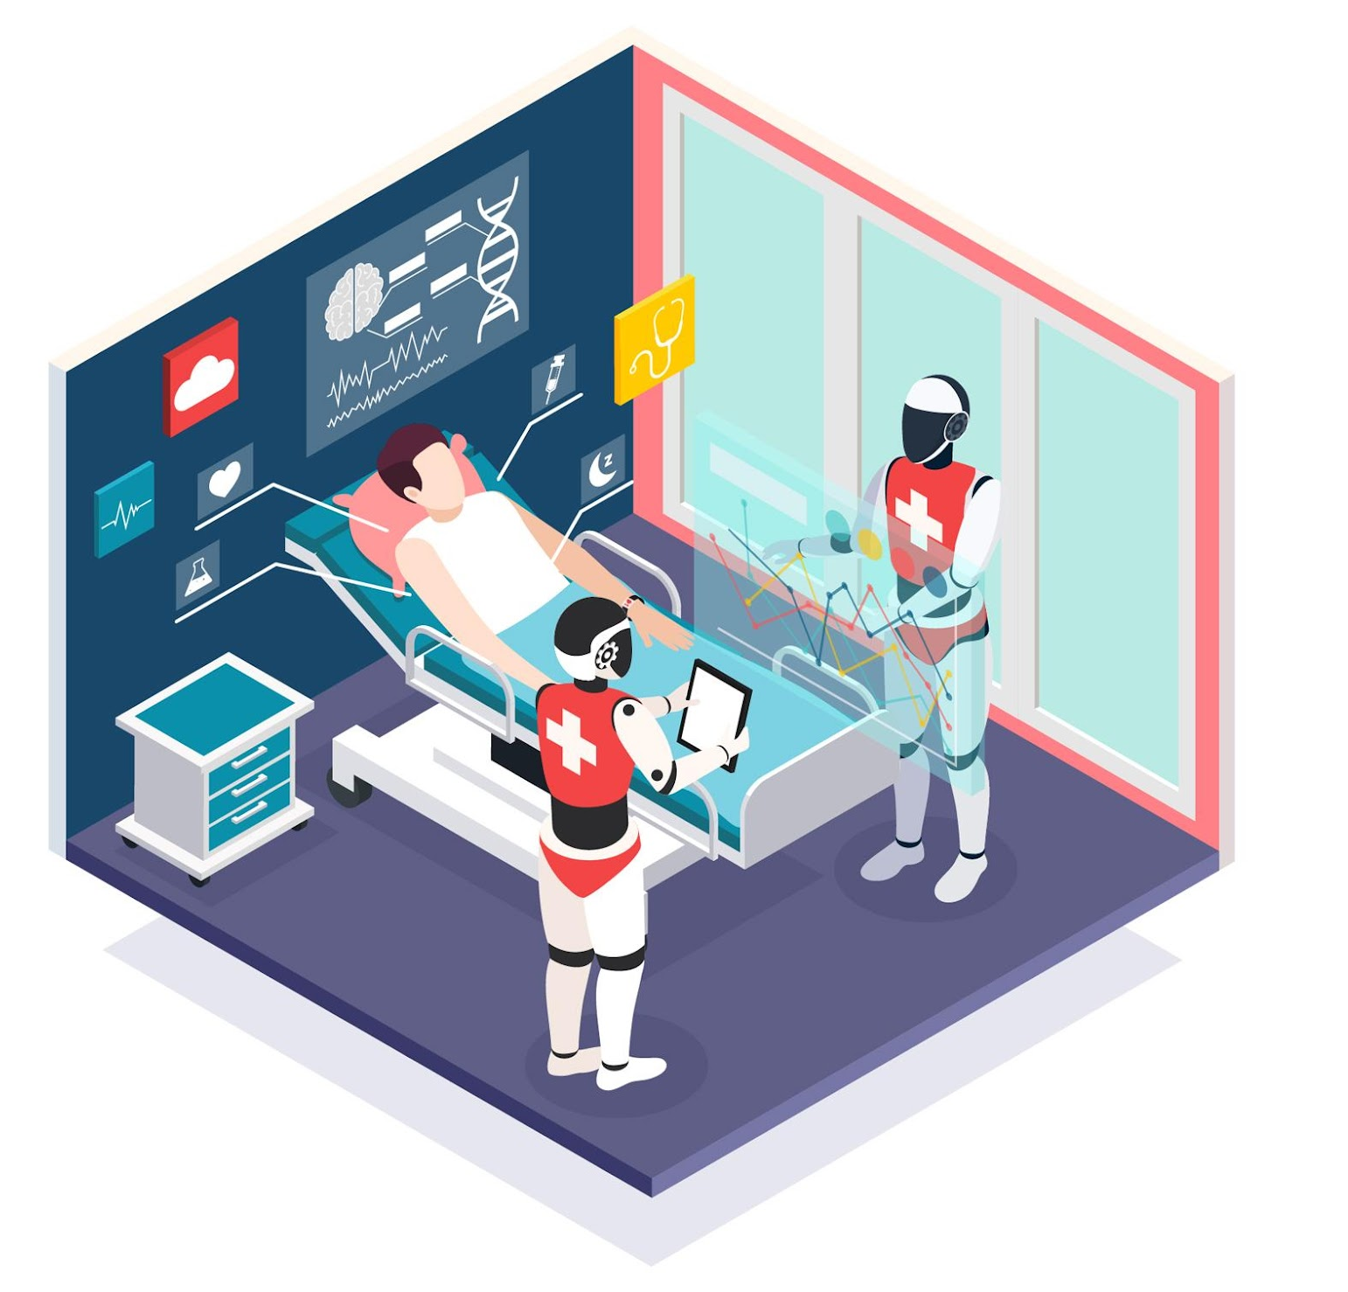
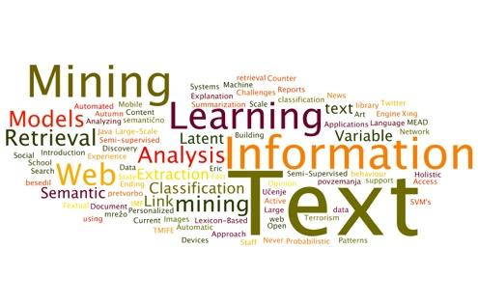
Natural Language Processing (NLP)
Grazie a tecniche di Text Mining, e in particolare alla diffusione del Natural Language Processing (NLP), le strutture hanno la possibilità di trasformare il testo libero in dati discreti (strutturati) che completano e arricchiscono la storia sanitaria del paziente.
All’interno dei testi si annidano infatti informazioni di straordinaria rilevanza, come quelle relative ai fattori di rischio di molte patologie (alimentazione, sedentarietà, stile di vita), che non vengono riportate nella documentazione redatta in forma strutturata.
L’analisi e la valorizzazione dell’imaging radiologico è poi uno dei filoni su cui la trasformazione digitale in sanità sta investendo con grande forza. Tra i casi d’uso di maggiore prospettiva c’è il supporto automatizzato alla formalizzazione delle diagnosi: Computer Vision e Big Data Analysis possono aumentare le capacità del radiologo e, magari, sollevarlo dai casi di routine.

Slide 11
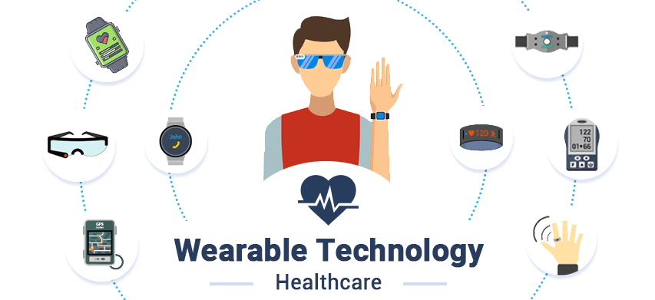
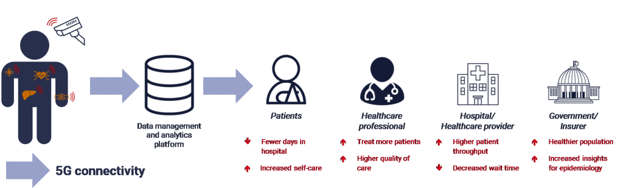
Big Data, Sanità e 5G
La prevenzione svolgerà un ruolo sempre più importante grazie alla possibilità di connettere cittadini e pazienti tramite tecnologie indossabili.
Come nel caso del predictive monitoring, approccio che – grazie al 5G – consentirà sempre più di monitorare il decorso di una malattia e mitigare in tempo utile effetti regressivi indesiderati, intervenendo in maniera non invasiva (per esempio, evitando l’ospedalizzazione).
Riguardo alla chirurgia di emergenza, telecamere ad alta definizione permetteranno di inviare immagini di dettaglio – ad esempio direttamente da un'ambulanza – a un’equipe specializzata in ospedale (o a un centro diagnostico dotato di intelligenza artificiale) per una pre-diagnosi tempestiva che permetta di allestire la sala operatoria in funzione della specifica emergenza da fronteggiare.
Notes:
@Paolo, valutare se attinente il discorso 5G

Slide 12


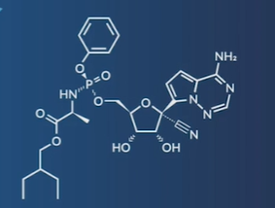

Consorzio pubblico-privato sostenuto dal bando EU Horizon 2020
per progetti di ricerca e innovazione (coordinatore Dompé Farmaceutici)
OBIETTIVI
  individuare le molecole più promettenti (già esistenti e computer generated) capacI di bloccare la riproducibilità del coronavirus (2019-nCoV).
  sviluppare una piattaforma da utilizzare anche per future pandemie.
Fulcro del progetto è Exscalate (EXaSCale smArt pLatform Against paThogEns), il sistema di supercalcolo - High Performance Computing, Structure-Based Drug Design System – più performante a livello globale grazie alla sua “biblioteca chimica” di 500 miliardi di molecole, in grado di valutare più di 3 milioni di molecole al secondo.
Notes:
La partecipazione ai progetti finanziati dalla Comunità Europea consente di ampliare gli orizzonti delle conoscenze, e di condividere le competenze acquisite in ambito internazionale con il mondo produttivo e in generale con il sistema Paese, come indicato nella missione istituzionale e in piena conformità allo spirito europeo che promuove la condivisione.
Un esempio di progetto che mette la potenza di calcolo al servizio della ricerca è Exscalate4COV

Slide 13

Risultati
Il progetto ha identificato il farmaco raloxifene per l'osteoporosi come possibilmente attivo contro COVID-19. Ad ottobre 2020 l’AIFA ha dato via libera all’avvio dello studio clinico del raloxifene in pazienti paucisintomatici affetti dal virus SARS-CoV-2.
Tramite il nuovo progetto LIGATE, Cineca potenzierà le attività di trasferimento tecnologico verso le industrie, un flusso di lavoro completamente integrato, per erogare una campagna di progettazione di farmaci con la massima velocità.
Con il progetto LIGATE, la piattaforma EXSCALATE riuscirà a superare le sue prestazioni attuali, ovvero la capacità di valutare 1 trilione di molecole per simulazione, migliorando la qualità delle simulazioni grazie a un'integrazione più profonda con tecnologie di intelligenza artificiale e machine learning, che consentiranno di aumentarne ulteriormente la velocità dati.

Slide 14



DIGITAL TRANSFORMATION IN ONCOLOGIA
MOLECULAR TUMOR BOARD
Costituzione di un nuovo modello operativo di valutazione e sostenibilità degli interventi sanitari in oncologia denominato Molecular Tumor Board
Notes:
Elemento centrale della nuova governance oncologica è rappresentato dai Molecular Tumor Board (MTB), ossia team multidisciplinari (oncologi e altri clinici coinvolti nel trattamento oncologico come per esempio ematologi, patologi, genetisti, bioinformatici, ed eventuali altre figure professionali essenziali per la somministrazione di terapie innovative come data manager, farmacologi, farmacisti e infermieri di ricerca) con il compito principale di interpretare il profilo genomico di un tumore, con un approccio agnostico rispetto all’origine anatomica del tumore, e quello di raccomandare la migliore terapia per il paziente.

Slide 15
DIGITAL TRANSFORMATION IN ONCOLOGIA
MOLECULAR TUMOR BOARD
I Molecular Tumor Board multidisciplinari hanno la finalità di discutere opzioni di terapie mirate basate su analisi di Next Generation Sequencing da biopsie di pazienti con tumori in stato localmente avanzato o metastatici, resistenti a pregresse terapie, o di pazienti con neoplasie rare.
Obiettivi della sperimentazione della piattaforma MTB:
l'attivazione on line e in tempo reale di una consultazione tra tutte le Unita' del Polo Oncologico Sapienza in modo strutturato e integrato, secondo procedure di gestione e standardizzate di gestione dei casi clinici
Generazione di un database di valore scientifico sia per la pratica clinica che per la ricerca sanitaria
Notes:
I MTB sono per definizione multidisciplinari; le figure professionali che deve coinvolgere un MTB possono essere: oncologo, patologo, radiologo, farmacista ospedaliero, infermiere con esperienza in oncologia, chirurgo, bioinformatico, genetista e biologo molecolare.
Ogni MTB ha necessità di disporre di un sistema di reporting chiaro che riporti tutte le mutazioni actionable e la raccomandazione terapeutica.
E’ essenziale avere un feedback sugli outcome
Obiettivi di dettaglio modello MTB: governare i processi clinici e decisionali di appropriatezza, ovvero:
la stadiazione e le linee di trattamento del tumore secondo Linee Guida nazionali e internazionali
le mutazioni genetiche e le mutazioni driver che codificano per lo sviluppo del tumore, il pathway delle mutazioni e il valore predittivo del tumor molecular burden
l’analisi e la valutazione del report del genomic profile - NGS del paziente
la scelta dei farmaci oncologici più appropriati in commercio o in fase di registrazione o per indicazioni attualmente off label
la raccolta sistematica dei dati clinici e della genomica per consolidare le conoscenze e per sviluppare attività di ricerca in un settore in cui le evidenze non sono ancora consolidate, pur esprimendo un valore aggiuntivo clinicamente rilevante

Slide 16


www.cineca.it
David Vannozzi|d.vannozzi@cineca.it

